Slide 1


Slide 2

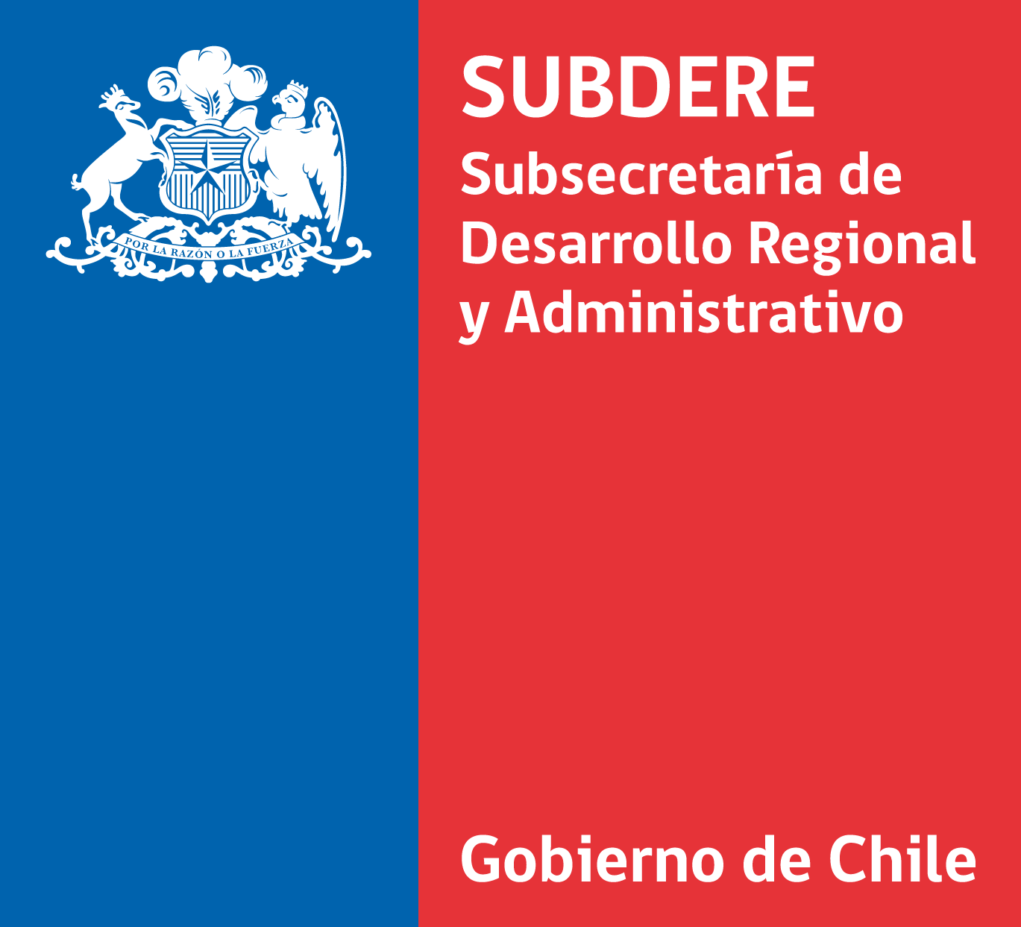
Informe de Ejecución Presupuestaria
Programa de Inversión de los Gobiernos Regionales
Al 31 de Mayo de 2018

Slide 3
Programa de Inversión Gobiernos Regionales
Gasto Devengado al 31 de Mayo 2018 – Montos Miles $
REGION | MARCO DE EVALUACION | GASTO DEVENGADO ACUMULADO | % EJECUCION PRESUPUESTARIA
TARAPACA | 41.492.493 | 14.258.728 | 34,4%
ANTOFAGASTA | 66.175.215 | 28.345.503 | 42,8%
ATACAMA | 59.653.917 | 11.181.705 | 18,7%
COQUIMBO | 55.657.415 | 11.870.552 | 21,3%
VALPARAISO | 71.657.479 | 21.059.280 | 29,4%
O'HIGGINS | 62.502.220 | 18.540.078 | 29,7%
MAULE | 72.065.810 | 24.728.627 | 34,3%
BIO - BIO | 109.585.401 | 35.199.606 | 32,1%
ARAUCANIA | 110.063.655 | 26.031.588 | 23,7%
LOS LAGOS | 80.630.276 | 26.343.890 | 32,7%
AYSEN | 54.282.215 | 15.722.534 | 29,0%
MAGALLANES | 61.637.774 | 29.315.674 | 47,6%
METROPOLITANA | 103.518.167 | 38.279.805 | 37,0%
LOS RIOS | 43.721.861 | 14.308.375 | 32,7%
ARICA - PARINACOTA | 35.918.702 | 12.293.632 | 34,2%
SUBTOTAL | 1.028.562.600 | 327.479.577 | 31,8%
FONDEMA - MAGALLANES | 6.459.080 | 1.876.865 | 29,1%
TOTAL | 1.035.021.680 | 329.356.442 | 31,8%
No incorpora: Inversión Financiera (Subtítulo 32), Transferencias de Capital al Gobierno Central (Subtítulo 33 – 02), Deuda Flotante (Subtítulo 34) y Saldo Final de Caja (Subtítulo 35)
Fuente: DIPRES - SIGFE
Gobierno de Chile | SUBDERE | Chile lo hacemos todos

Slide 4
Programa de Inversión Gobiernos Regionales
Ejecución Presupuestaria al 31 de Mayo de 2018
Gobierno de Chile | SUBDERE | Chile lo hacemos todos

Slide 5
Programa de Inversión Gobiernos Regionales
Ejecución Presupuestaria Período 2006 - 2018
Mes de Mayo
37,5 %
Ejecución Promedio (Mayo 2006 – 2018)
Gobierno de Chile | SUBDERE | Chile lo hacemos todos

Slide 6
Programa de Inversión Gobiernos Regionales
Ejecución Presupuestaria Comparativo Mayo 2017 - 2018
Montos en Miles de $ de cada año
 | 2014 |  |  |  | 2013
REGION | Marco Medición | Gasto Devengado | % |  | Marco Medición | Gasto Devengado | %
TARAPACA | 33.195.112 | 19.906.073 | 60,0% |  | 37.185.388 | 22.384.036 | 60,2%
ANTOFAGASTA | 67.085.869 | 48.005.743 | 71,6% |  | 64.284.118 | 41.983.458 | 65,3%
ATACAMA | 42.693.587 | 27.719.286 | 64,9% |  | 41.688.832 | 22.651.802 | 54,3%
COQUIMBO | 51.495.539 | 38.241.655 | 74,3% |  | 50.302.290 | 32.969.866 | 65,5%
VALPARAISO | 62.726.027 | 35.728.639 | 57,0% |  | 63.215.750 | 41.733.223 | 66,0%
O'HIGGINS | 50.314.337 | 33.664.768 | 66,9% |  | 55.386.523 | 31.245.264 | 56,4%
MAULE | 58.376.243 | 34.705.154 | 59,5% |  | 70.533.159 | 43.494.077 | 61,7%
BIO - BIO | 86.945.037 | 69.741.410 | 80,2% |  | 92.281.768 | 63.927.619 | 69,3%
ARAUCANIA | 71.447.697 | 47.521.121 | 66,5% |  | 82.279.006 | 45.770.971 | 55,6%
LOS LAGOS | 74.267.786 | 50.902.376 | 68,5% |  | 68.213.923 | 45.535.518 | 66,8%
AYSEN | 38.024.553 | 27.515.650 | 72,4% |  | 36.135.038 | 22.346.369 | 61,8%
MAGALLANES | 35.753.436 | 23.545.121 | 65,9% |  | 35.904.154 | 23.742.059 | 66,1%
METROPOLITANA | 105.821.919 | 66.997.871 | 63,3% |  | 99.443.819 | 68.644.688 | 69,0%
LOS RIOS | 39.353.686 | 21.323.046 | 54,2% |  | 44.904.062 | 29.448.698 | 65,6%
ARICA - PARINACOTA | 22.196.574 | 15.047.228 | 67,8% |  | 27.281.105 | 15.392.998 | 56,4%
TOTAL | 839.697.402 | 560.565.141 | 66,8% |  | 869.038.933 | 551.270.645 | 63,4%
REGION | 2018 |  |  | Estado | 2017
 | Marco Presupuestario | Gasto Devengado | % |  | Marco Presupuestario | Gasto Devengado | %
TARAPACA | 41.492.493 | 14.258.728 | 34,4% | Sube | 36.898.831 | 10.462.130 | 28,4%
ANTOFAGASTA | 66.175.215 | 28.345.503 | 42,8% | Baja | 64.243.152 | 34.197.159 | 53,2%
ATACAMA | 59.653.917 | 11.181.705 | 18,7% | Baja | 61.695.722 | 24.996.109 | 40,5%
COQUIMBO | 55.657.415 | 11.870.552 | 21,3% | Baja | 60.560.563 | 25.303.565 | 41,8%
VALPARAISO | 71.657.479 | 21.059.280 | 29,4% | Baja | 71.690.934 | 23.464.251 | 32,7%
O'HIGGINS | 62.502.220 | 18.540.078 | 29,7% | Baja | 58.879.280 | 23.870.221 | 40,5%
MAULE | 72.065.810 | 24.728.627 | 34,3% | Sube | 68.810.757 | 21.739.572 | 31,6%
BIO - BIO | 109.585.401 | 35.199.606 | 32,1% | Baja | 112.906.658 | 47.925.781 | 42,4%
ARAUCANIA | 110.063.655 | 26.031.588 | 23,7% | Baja | 101.677.842 | 35.861.147 | 35,3%
LOS LAGOS | 80.630.276 | 26.343.890 | 32,7% | Baja | 81.226.760 | 30.585.357 | 37,7%
AYSEN | 54.282.215 | 15.722.534 | 29,0% | Baja | 54.050.213 | 15.873.057 | 29,4%
MAGALLANES | 61.637.774 | 29.315.674 | 47,6% | Sube | 54.336.174 | 22.595.077 | 41,6%
METROPOLITANA | 103.518.167 | 38.279.805 | 37,0% | Sube | 102.990.416 | 36.864.973 | 35,8%
LOS RIOS | 43.721.861 | 14.308.375 | 32,7% | Sube | 45.626.605 | 13.759.956 | 30,2%
ARICA - PARINACOTA | 35.918.702 | 12.293.632 | 34,2% | Baja | 25.700.502 | 12.291.727 | 47,8%
TOTAL | 1.028.562.600 | 327.479.577 | 31,8% | Baja | 1.001.294.409 | 379.790.082 | 37,9%
FONDEMA - MAGALLANES | 6.459.080 | 1.876.865 | 29,1% | Sube | 8.457.506 | 1.083.670 | 12,8%
TOTAL | 1.035.021.680 | 329.356.442 | 31,8% | Baja | 1.009.751.915 | 380.873.752 | 37,7%
Gobierno de Chile | SUBDERE | Chile lo hacemos todos

Slide 7
Programa de Inversión Gobiernos Regionales
Comparación Gasto Promedio respecto Mayo 2018
(montos en M$ de 2018)
Gasto a 31 de Mayo | Promedio 2006 - 2010 |  | Promedio 2010 - 2014 |  | Promedio 2006 - 2018 |  | Gasto Devengado 2018
Región | Gasto Acumulado | % | Gasto Acumulado | % | Gasto Acumulado | % | Gasto Acumulado | %
TARAPACA | 6.408.375 | 30,8% | 9.329.378 | 29,4% | 9.777.797 | 31,1% | 14.258.728 | 34,4%
ANTOFAGASTA | 18.251.178 | 44,7% | 22.443.888 | 38,5% | 23.522.442 | 42,7% | 28.345.503 | 42,8%
ATACAMA | 8.765.356 | 32,8% | 10.432.960 | 26,5% | 11.814.243 | 29,2% | 11.181.705 | 18,7%
COQUIMBO | 15.828.445 | 38,0% | 18.232.432 | 36,7% | 18.276.783 | 36,5% | 11.870.552 | 21,3%
VALPARAISO | 16.271.129 | 41,4% | 19.520.679 | 37,1% | 19.975.168 | 37,2% | 21.059.280 | 29,4%
O'HIGGINS | 12.223.004 | 41,5% | 15.504.482 | 35,3% | 15.912.323 | 36,9% | 18.540.078 | 29,7%
MAULE | 16.961.760 | 37,3% | 22.617.446 | 40,0% | 21.887.134 | 38,0% | 24.728.627 | 34,3%
BIO - BIO | 26.883.043 | 39,6% | 33.733.565 | 38,2% | 35.695.641 | 40,0% | 35.199.606 | 32,1%
ARAUCANIA | 13.955.240 | 29,5% | 23.498.610 | 31,9% | 23.678.762 | 31,3% | 26.031.588 | 23,7%
LOS LAGOS | 24.671.297 | 48,1% | 25.714.230 | 39,4% | 27.352.207 | 43,0% | 26.343.890 | 32,7%
AYSEN | 8.251.784 | 39,7% | 11.901.735 | 36,3% | 11.971.699 | 35,4% | 15.722.534 | 29,0%
MAGALLANES | 8.458.732 | 36,0% | 12.163.930 | 39,3% | 13.764.871 | 38,0% | 29.315.674 | 47,6%
METROPOLITANA | 32.099.838 | 36,2% | 37.153.457 | 36,8% | 37.425.980 | 37,3% | 38.279.805 | 37,0%
LOS RIOS | 9.737.728 | 38,6% | 13.796.163 | 38,5% | 11.798.535 | 31,4% | 14.308.375 | 32,7%
ARICA - PARINACOTA | 6.125.710 | 36,9% | 8.916.096 | 37,5% | 8.241.807 | 32,2% | 12.293.632 | 34,2%
TOTAL | 218.547.243 | 38,1% | 284.959.050 | 35,7% | 288.063.379 | 37,5% | 327.479.577 | 31,8%
Gobierno de Chile | SUBDERE | Chile lo hacemos todos

Slide 8
Programa de Inversión Gobiernos Regionales
Ejecución Presupuestaria por Tipo de Gasto Mayo 2018
Montos en Miles de $
REGION | ESTUDIOS PROPIOS DEL GIRO | TRANSFERENCIAS CORRIENTES | OTROS GASTOS CORRIENTES | ACTIVOS NO FINANCIEROS | TRANSFERENCIAS DE CAPITAL | INVERSION EN OBRAS (EMPLEO) | TOTAL INVERSION
TARAPACA | 50.500 | 319.025 | - | 1.162.539 | 2.335.656 | 10.391.008 | 14.258.728
ANTOFAGASTA | 97.680 | 445.415 | - | 919.886 | 1.843.205 | 23.134.532 | 28.345.503
ATACAMA | - | 498.836 | - | 210.429 | 488.012 | 9.984.428 | 11.181.705
COQUIMBO | - | 2.612.021 | 398.085 | - | 465.904 | 8.245.319 | 11.870.552
VALPARAISO | - | 366.259 | - | 2.885.806 | 808.908 | 16.848.283 | 21.059.280
O'HIGGINS | - | 601.432 | - | 28.065 | 989.362 | 16.921.220 | 18.540.079
MAULE | 3.160 | 3.201.514 | - | 1.339.924 | 4.083.668 | 16.100.360 | 24.728.626
BIO - BIO | - | 2.119.097 | 396.399 | 633.535 | 3.461.775 | 28.337.168 | 35.199.606
ARAUCANIA | - | 240.435 | - | 1.399.895 | 5.219.844 | 19.082.487 | 26.031.588
LOS LAGOS | - | 617.797 | - | 1.381.848 | 1.413.706 | 22.930.539 | 26.343.890
AYSEN | 42.000 | 1.465.737 | - | 475.977 | 2.472.683 | 10.729.528 | 15.722.534
MAGALLANES | - | 458.419 | - | 1.518.200 | 884.483 | 26.454.572 | 29.315.674
METROPOLITANA | 290.796 | 5.600.357 | - | 7.171.851 | 780.906 | 24.064.091 | 38.279.805
LOS RIOS | 12.000 | 853.440 | - | 403.821 | 865.560 | 12.180.292 | 14.308.375
ARICA - PARINACOTA | - | 690.268 | - | 800.008 | 299.074 | 10.357.976 | 12.293.632
SUBTOTAL | 496.136 | 20.090.052 | 794.484 | 20.331.784 | 26.412.746 | 255.761.803 | 327.479.577
FONDEMA | - | - | - | - | 1.075.741 | 801.124 | 1.876.865
TOTAL GENERAL | 496.136 | 20.090.052 | 794.484 | 20.331.784 | 27.488.487 | 256.562.927 | 329.356.442
(*) Incluye Inversión Real, Programas de Mejoramiento de Barrios, Fondo Regional de Iniciativa Local (FRIL), Transferencias Municipalidades para JEC.
Gobierno de Chile | SUBDERE | Chile lo hacemos todos

Slide 9
Programa de Inversión Gobiernos Regionales
Ejecución Presupuestaria por Tipo de Gasto Mayo 2018
Montos en Miles de $
Gobierno de Chile | SUBDERE | Chile lo hacemos todos

Slide 10
Programa de Inversión Gobiernos Regionales
Ejecución Presupuestaria por Tipo de Gasto Mayo 2018
Transferencias de Capital - Montos en Miles de $
Región | Programa Mejoramiento Barrios | Fondo Regional Iniciativa Local (FRIL) | Transferencias Municipios | Transferencias FIC - Fomento Productivo | Transferencias al Sector Privado | Total
TARAPACA | - | 987.647 | - | 1.051.558 | 1.284.098 | 3.323.303
ANTOFAGASTA | - | - | - | 278.729 | 1.564.476 | 1.843.205
ATACAMA | - | - | - | 488.012 | - | 488.012
COQUIMBO | 1.344.342 | 288.490 | - | 107.410 | 358.494 | 2.098.736
VALPARAISO | - | 1.572.851 | - | 808.908 | - | 2.381.759
O'HIGGINS | 3.627.050 | 1.885.087 | 47.752 | 149.862 | 839.500 | 6.549.251
MAULE | 125.080 | 3.103.796 | - | 3.870.119 | 213.549 | 7.312.544
BIO - BIO | 3.712.455 | 3.698.722 | 7.833.474 | 1.248.002 | 2.213.773 | 18.706.426
ARAUCANIA | 18.187 | 910.499 | - | 109.404 | 5.110.440 | 6.148.530
LOS LAGOS | 294.268 | 4.367.372 | - | 920.726 | 492.980 | 6.075.346
AYSEN | - | 1.181.214 | - | 2.124.380 | 348.303 | 3.653.897
MAGALLANES | - | 1.767.932 | - | 471.706 | 412.777 | 2.652.415
METROPOLITANA | - | 1.606.847 | 3.505.677 | 565.505 | 215.401 | 5.893.430
LOS RIOS | - | 1.167.446 | - | 17.898 | 847.662 | 2.033.006
ARICA - PARINACOTA | - | 280.470 | - | 46.192 | 252.882 | 579.544
TOTAL | 9.121.382 | 22.818.373 | 11.386.903 | 12.258.411 | 14.154.335 | 69.739.404
FONDEMA | - | - | - | 938.393 | 137.348 | 1.075.741
TOTAL GENERAL | 9.121.382 | 22.818.373 | 11.386.903 | 13.196.804 | 14.291.683 | 70.815.145
Gobierno de Chile | SUBDERE | Chile lo hacemos todos

Slide 11
Programa de Inversión Gobiernos Regionales
Ejecución Presupuestaria por Tipo de Gasto Mayo 2018
Transferencias de Capital - Montos en Miles de $
Gobierno de Chile | SUBDERE | Chile lo hacemos todos

Slide 12
Programa de Inversión Gobiernos Regionales
Ejecución Presupuestaria por Tipo de Gasto Mayo 2018
Adquisición de Activos No Financieros - Montos en Miles de $
Región | Terrenos | Edificios | Vehículos | Mobiliarios y Otros | Máquinas y Equipos | Equipos Informáticos | Programas Informáticos | Otros activos no Financieros | Total
TARAPACA | - | - | 719.396 | - | 443.143 |  | - | - | 1.162.539
ANTOFAGASTA | - | - | 715.358 | 31.763 | 172.765 | - | - | - | 919.886
ATACAMA | - | - | - | 15.227 | 189.480 | 5.722 | - | - | 210.429
COQUIMBO | - | - | - | - | - | - | - | - | -
VALPARAISO | - | - | 1.508.456 | 96.894 | 1.144.707 | - | 53.950 | 81.800 | 2.885.807
O'HIGGINS | - | - | 24.675 | 2 | 2.420 | - | 969 | - | 28.066
MAULE | - | - | 784.493 | - | 551.971 | 3.460 | - | - | 1.339.924
BIO - BIO | - |  | 292.395 | - | 341.140 | - | - | - | 633.535
ARAUCANIA | - | - | 592.328 | - | 807.567 | - | - | - | 1.399.895
LOS LAGOS | - | - | 720.770 | 543.365 | 117.713 | - | - | - | 1.381.848
AYSEN | - | - | 15.890 | - | 146.176 | - | - | 313.910 | 475.976
MAGALLANES | - | - | 274.819 | - | 1.243.382 | - | - | - | 1.518.201
METROPOLITANA | - | - | 1.964.124 | 2.003.064 | 3.057.629 | 147.033 | - | - | 7.171.850
LOS RIOS | - | - | 153.370 | - | 250.451 | - | - | - | 403.821
ARICA - PARINACOTA | - | - | 110.298 | - | 677.215 | - | - | 12.495 | 800.008
TOTAL | - | - | 7.876.372 | 2.690.315 | 9.145.759 | 156.215 | 54.919 | 408.205 | 20.331.785
Gobierno de Chile | SUBDERE | Chile lo hacemos todos

Slide 13
Programa de Inversión Gobiernos Regionales
Ejecución Presupuestaria por Tipo de Gasto Mayo 2018
Adquisición de Activos no Financieros - Montos en Miles de $
Gobierno de Chile | SUBDERE | Chile lo hacemos todos

